Slide 1
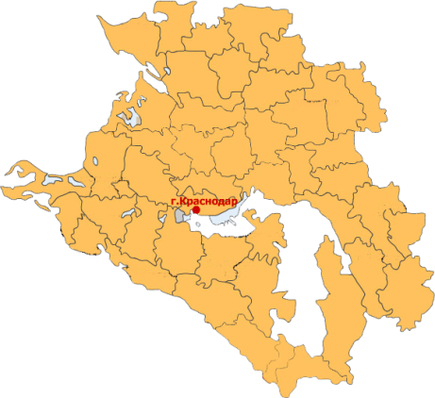
Министерство образования, науки и
молодёжной политики Краснодарского края
О работе с бланками при проведении итогового сочинения (изложения) в 2018-2019 учебном году

Slide 2
Заполнение бланка регистрации
Заполняемые участником поля | Указания по заполнению
Код региона | Код субъекта РФ: 23
Код образовательной организации | Код ОО, где учится участник: 00хххх или 000ххх
Класс: номер, буква | Класс, в котором учится: 11а
Место проведения | Код ОО, где пишет сочинение (изложение): 00хххх или 000ххх
 | 00хххх или 000ххх или 9ххххх
Номер кабинета | Указывается номер учебного кабинета
Дата проведения | 05-12-18
Код вида работы | 20 – сочинение, 21 – изложение
Наименование вида работы | СОЧИНЕНИЕ или ИЗЛОЖЕНИЕ
Номер темы | ххх
Количество бланков | Количество использованных в работе бланков записи
Заполняется членом комиссии
при сдаче работы
в присутствии участника
123-456-7890

Slide 3
Заполнение бланка регистрации
Поля, самостоятельно заполняемые участником | Указания по заполнению
Фамилия | Вносится информация из документа, удостоверяющего личность участника, в соответствии с законодательством Российской Федерации
Имя
Отчество
Документ
Серия | В поле записываются арабские цифры серии без пробелов. Например: 4600
Номер | Записываются арабские цифры номера без пробелов. Например: 123456

Slide 4
Заполнение бланка регистрации
В средней части бланка регистрации расположена краткая инструкция по заполнению бланков и выполнению итогового сочинения (изложения), а также поле для подписи участника

Slide 5
Заполненный бланк регистрации
Если участник при заполнении полей регистрационного бланка допустил ошибки, их необходимо исправить

Slide 6
Комплект бланков итогового сочинения (изложения)
Бланки:
- формат А4;
- черно-белые;
- односторонние
Комплект бланков включает:
- бланк регистрации;
- четыре односторонних бланка записи
Notes:
В соответствии с приказом от 17.03.2017 №1094 «Об утверждении региональных операторов расходования средств субсидий из федерального и регионального бюджетов при реализации мероприятия 5.1 «Развитие национально-региональной системы независимой оценки качества общего образования через реализацию пилотных проектов и создание национальных механизмов оценки качества» Федеральной целевой программы развития образования на 2016-2020 годы в Краснодарском крае».
ГКУУ КК ЦОКО была выделены средства в объеме 43 122 000 рублей на обновление оснащенности РЦОИ техническим оборудованием для повышения скорости обработки экзаменационных материалов и увеличение оснащенности ППЭ сканерами, принтерами и автоматизированными рабочими местами

Slide 7
Использование дополнительных бланков записи
Дополнительные бланки выдаются по требованию участника только после полного заполнении основных бланков
123-456-7890
Дополнительные бланки
Код работы вносится в дополнительные бланки записи организатором из основного комплекта

Slide 8
Заполнение бланка записи ответов
Бланки записи, в том числе бланки записи, выданные дополнительно, предназначены для написания сочинения (изложения).
Для удобства все страницы бланков записи разлинованы пунктирными линиями
При заполнении всех бланков записи, имеющихся в наличии, участник может попросить дополнительный бланк записи

Slide 9
Заполнение бланка записи
Информация на бланке записи ответов дублируется с бланка регистрации
Поля, заполняемые участником по указанию организатора | Указания по заполнению
Код региона | Код субъекта РФ: 23
Код вида работы | 20 – сочинение, 21 – изложение
Наименование вида работы | СОЧИНЕНИЕ или ИЗЛОЖЕНИЕ
Лист № | 1 и т.д.
ФИО участника | Вписывается прописью
Номер темы | ххх
Заполняется членом комиссии по проведению

Slide 10
Министерство образования, науки и
молодёжной политики Краснодарского края
Спасибо за внимание!

